Slide 1
Tetris portable
Présentation par : équipe 7
Alexis Létourneau
Groupe technique C3I

Slide 2
Déroulement de la présentation
1
2
3
Présentation globale
Présentation du projet
Respect des contraintes
4
5
Démonstration
Période de
questions

Slide 3
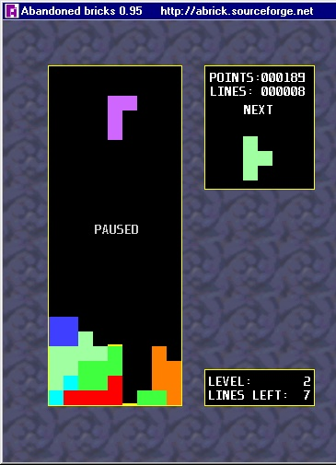
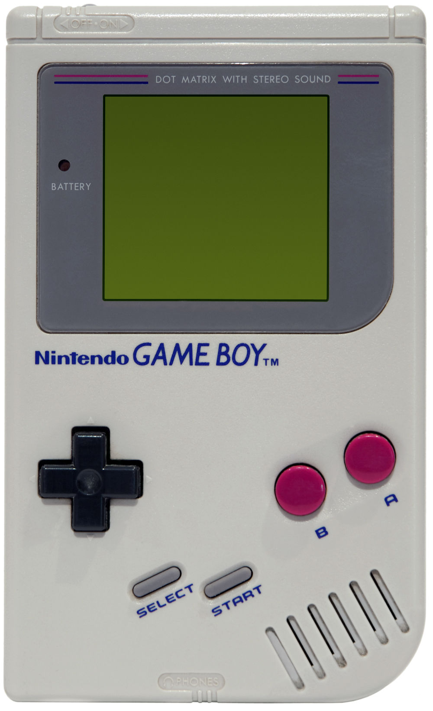
Présentation globale
Tetris 9x16
Portable
Alimenté par un téléphone
Peu cher
Notes:
26.37$

Slide 4
Déroulement de la présentation
1
2
3
Présentation globale
Présentation du projet
Respect des contraintes
4
5
Démonstration
Période de
questions

Slide 5
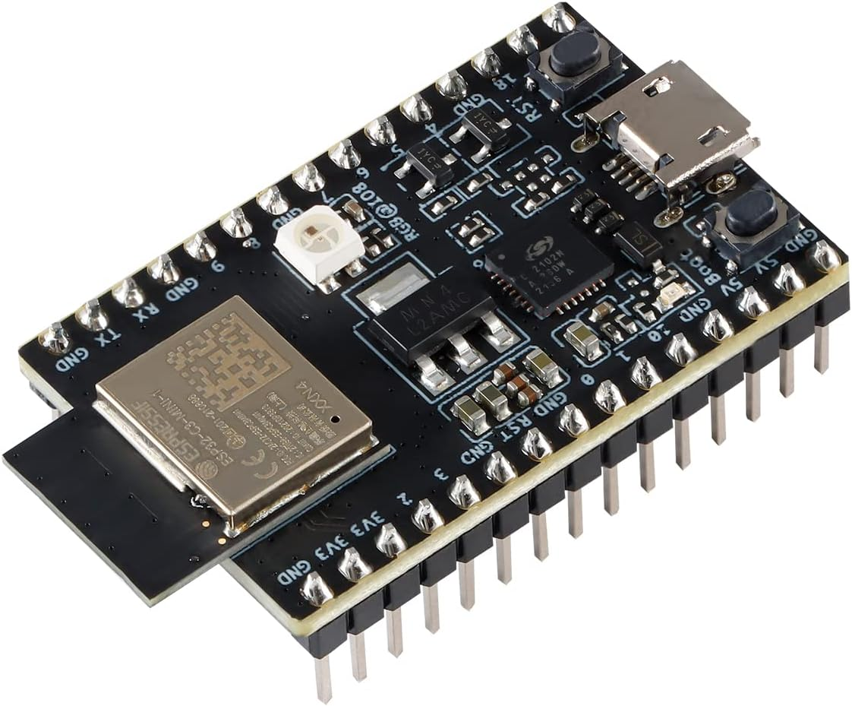
Le ESP32-C3-WROOM-02
Communication I2c pour le contrôle des DEL
Facilité d’utilisation
Facilité d’intégration
Pull up intégrée

Slide 6
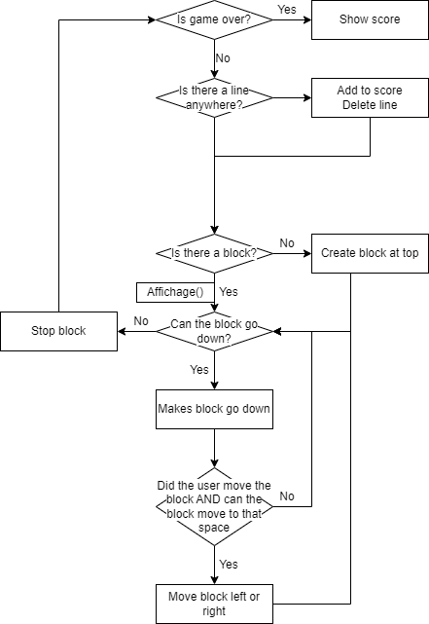
Programmation

Slide 7
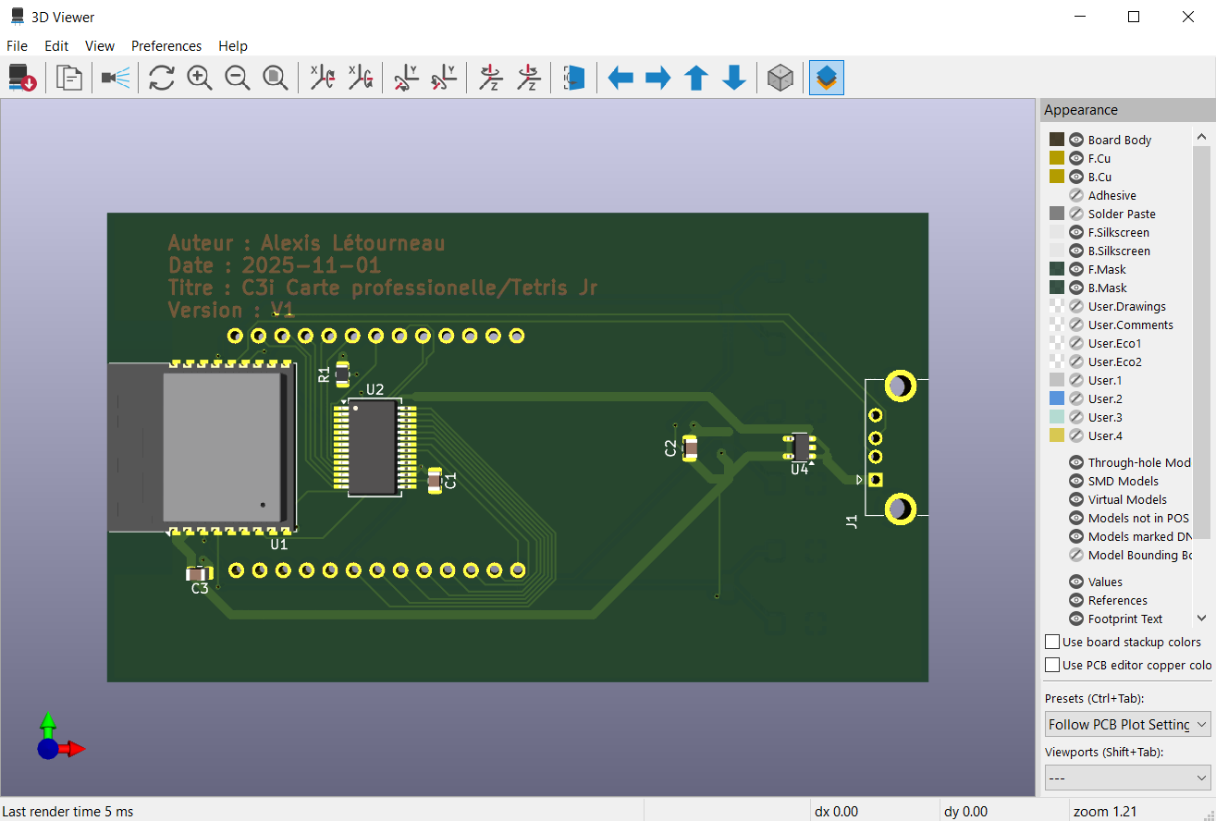
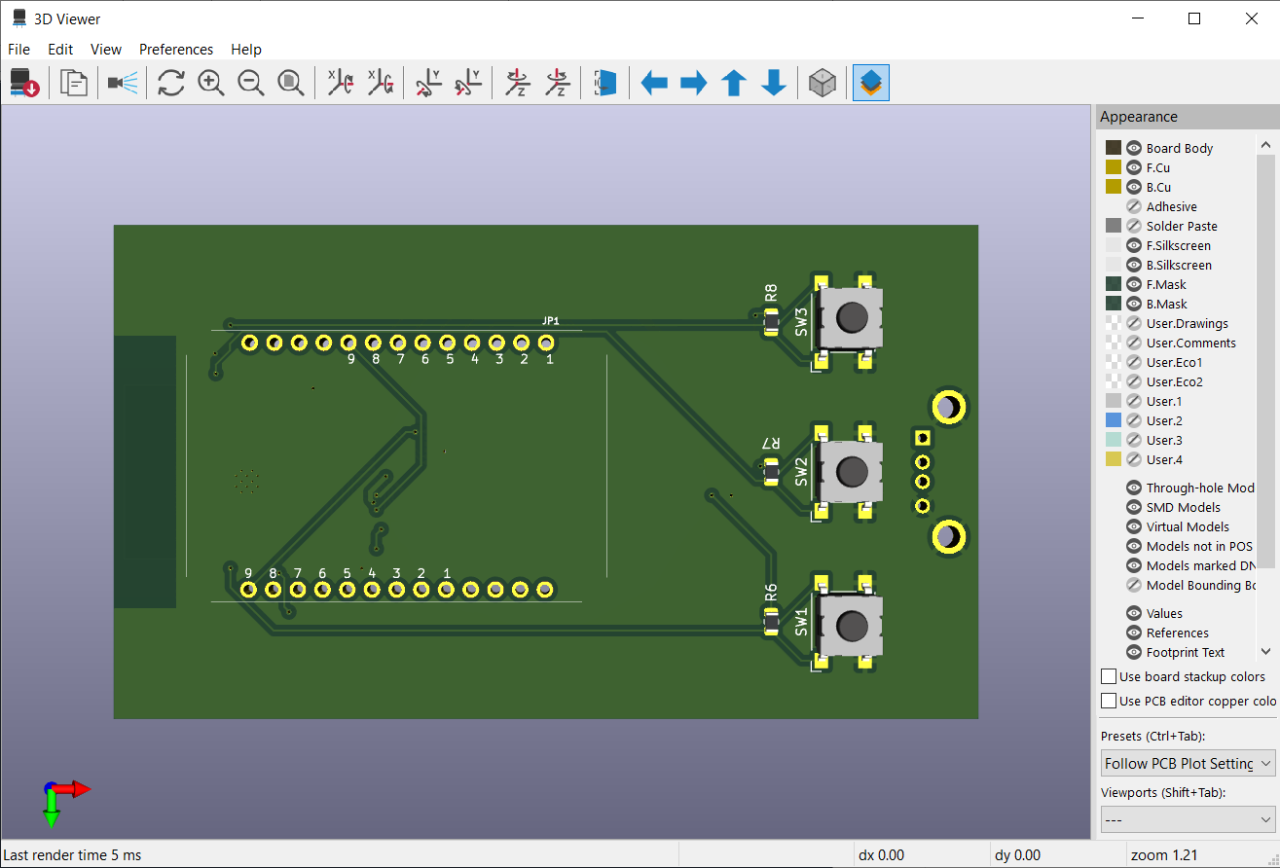
PCB

Slide 8
Déroulement de la présentation
1
2
3
Présentation globale
Présentation du projet
Respect des contraintes
4
5
Démonstration
Période de
questions

Slide 9
Respect des contraintes
Budget
  Pièces électroniques
  PCB
Taille
  Ergonomique

Slide 10
Déroulement de la présentation
1
2
3
Présentation globale
Présentation du projet
Respect des contraintes
4
5
Démonstration
Période de
questions

Slide 11
Démo!
Expliquez brièvement comment utiliser votre produit, puis faites une démonstration. Il se peut que les juges tests votre produit aussi.
1 slide

Slide 12
Déroulement de la présentation
1
2
3
Présentation globale
Présentation du projet
Respect des contraintes
4
5
Démonstration
Période de
questions

